Slide 1
Лекция 3. Интерфейсы операционной системы
Содержание
1. | Пользователи операционной системы.
2. | Понятие интерфейса операционной системы.
3. | Системные вызовы.
4. | Прерывания.
5. | Обработка исключительных ситуаций.
6. | Работа с файлами.
7. | Интерфейсы пользователя.

Slide 2
1. Пользователи операционной системы
Операционная система (ОС) - программный комплекс, предоставляющий пользователю среду для выполнения прикладных программ и управления ими, а прикладным программам средства доступа и управления аппаратными ресурсами.
Каждый пользователь ОС использует в своей деятельности инструменты, предоставляемые либо непосредственно ядром ОС, либо работающими под управлением ОС прикладными программами.
Для решения своих задач пользователь формализует описание задачи на некотором входном языке для ОС или программ.
Синтаксис и семантика таких языков различна в зависимости от решаемых с их помощью задач.

Slide 3
1. Пользователи операционной системы
Пользовательские задачи могут быть разделены на следующие группы:
- расширение функциональности ОС;
- конфигурирование режимов работы ОС;
- разработка прикладных программ;
- решение прикладных задач при помощи готовых программ.

Slide 4
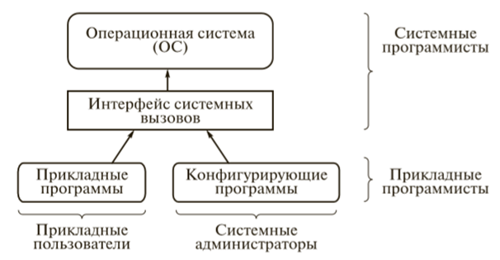
1. Пользователи операционной системы
Пользователей ОС, применяющих тот или иной язык общения с ОС, можно подразделить на несколько групп:
- системные программисты;
- системные администраторы;
- прикладные программисты;
- прикладные пользователи.

Slide 5
1. Пользователи операционной системы
Один и тот же язык может служить для решения различных задач.
Если более подробно классифицировать пользователей по используемому ими языку и решаемым задачам, то каждая пара «входной язык - решаемая задача» будет определять роль пользователя при его работе с ОС.

Slide 6
1. Пользователи операционной системы
Роль пользователя | Решаемая задача | Входной язык
Системный программист | Расширение функций ОС | Низкоуровневые языки разработки, в том числе Ассемблер
Системный администратор | Конфигурирование ОС и регистрация пользователей | Форматы конфигурационных файлов и языки управления средствами администрирования
Оператор | Текущее администрирование системы, установка/удаление программного обеспечения, его настройка | Форматы конфигурационных файлов инсталляторов и устанавливаемого программного обеспечения
Специалист по аппаратному обеспечению | Обслуживание аппаратуры, ввод ее в эксплуатацию, вывод из эксплуатации | Языки средств настройки оборудования для использования в конкретной ОС
Прикладной программист | Разработка программного обеспечения, предназначенного для решения задач прикладного пользователя | Языки высокого уровня, интерфейс системных вызовов ядра ОС
Администратор данных | Архивирование данных системы, управление информационными ресурсами (базы данных, справочники) | Языки управления и конфигурирования используемых программных средств
Прикладной пользователь | Решение конкретных прикладных задач при помощи готового программного обеспечения | Языки управления заданиями ОС, языки управления используемыми программными средствами

Slide 7
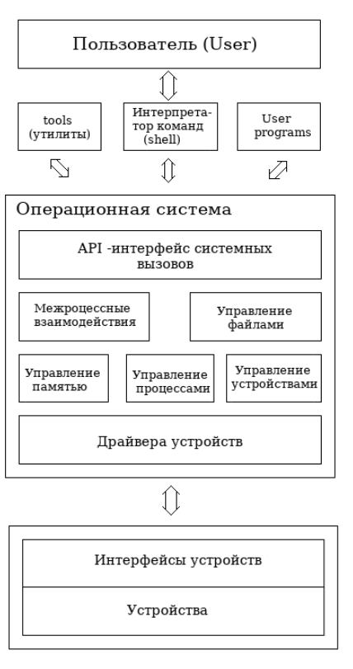
2. Понятие интерфейса операционной системы
Определение 1.
Интерфейс - взаимодействие между объектами по вертикали, как вышестоящего с нижестоящим, как старшего с младшим.
Определение 2.
Интерфейс - совокупность аппаратно-программного обеспечения и документации, определяющего взаимодействие между вышестоящими и нижестоящими уровнями в одной системе.
Для внешней среды (пользовательским процессам) ядро операционной системы предоставляет интерфейс виртуальной машины.
Пользовательские процессы (системное и прикладное программное обеспечение) пишутся (программируются) без каких-либо знаний о физическом оборудовании, имеющемся на данном компьютере: ядро абстрагирует все особенности оборудования в четком виртуальном интерфейсе - API (Application Programming Interface - интерфейс прикладного программирования).

Slide 8
2. Понятие интерфейса операционной системы
Проблемы, связанные с многообразием API
В индустрии программного обеспечения общие стандартные API для стандартной функциональности играют важную роль, так как они гарантируют, что все программы, использующие общий API, будут работать одинаково хорошо или, по крайней мере, типичным привычным образом.
С другой стороны, различия в API различных операционных систем существенно затрудняют перенос приложений между платформами. Существуют различные методы обхода этой сложности:
написание «промежуточных» API (API графических интерфейсов wxWidgets, GTK и т. п.),
написание библиотек, которые отображают системные вызовы одной ОС в системные вызовы другой ОС (такие среды исполнения, как Wine, cygwin и т. п.),
введение стандартов кодирования в языках программирования (например, стандартная библиотека языка C),
написание интерпретируемых языков, реализуемых на разных платформах (sh, Python, Perl, PHP, Tcl, Javascript, Ruby и т. д.).

Slide 9
2. Понятие интерфейса операционной системы
Проблемы, связанные с многообразием API
В распоряжении программиста часто находится несколько различных API, позволяющих добиться одного и того же результата. При этом каждый API обычно реализован с использованием API программных компонент более низкого уровня абстракции.
Пример: отображение HTML-документа с минимальным заголовком и простейшим телом, содержащим строку «Hello, world!»:
Когда браузер откроет этот документ, программа-браузер передаст имя файла (или уже открытый дескриптор файла) библиотеке, обрабатывающей HTML-документы.
Та, в свою очередь, при помощи API операционной системы прочитает этот файл и разберётся в его устройстве, затем последовательно вызовет через API библиотеки стандартных графических примитивов операции типа «очистить окошко», «написать „Hello, world!“ выбранным шрифтом».
Во время выполнения этих операций библиотека графических примитивов обратится к библиотеке оконного интерфейса с соответствующими запросами.
Эта библиотека обратится к API операционной системы, чтобы записать данные в буфер видеокарты.

Slide 10
2. Понятие интерфейса операционной системы
Проблемы, связанные с многообразием API
При этом практически на каждом из уровней реально существует несколько возможных альтернативных API.
Например: мы могли бы писать исходный документ не на HTML, а на LaTeX, для отображения могли бы использовать любой браузер. К тому же различные браузеры используют различные HTML-библиотеки, и, кроме того, всё это может быть собрано с использованием различных библиотек примитивов и на различных операционных системах.
Основными сложностями существующих многоуровневых систем API, таким образом, являются:
Сложность портирования программного кода с одной системы API на другую (например, при смене ОС).
Потеря функциональности при переходе с более низкого уровня на более высокий. Грубо говоря, каждый «слой» API создаётся для облегчения выполнения некоторого стандартного набора операций. Но при этом реально затрудняется либо становится принципиально невозможным выполнение некоторых других операций, которые предоставляет более низкий уровень API.

Slide 11
3. Системные вызовы
Интерфейс прикладного программирования API (Application Programming Interface) - это некоторый механизм, который позволяет пользовательским программам обращаться за услугами ядра операционной системы. Этот механизм состоит из системных вызовов.
Пользовательская программа запрашивает сервис у операционной системы, осуществляя системный вызов. Физически системный вызов представляет собой имя функции ядра, видимое извне, из-за пределов операционной системы.
Зная имя функции, что делает функция, и какие параметры обрабатывает функция, можно вызвать функцию, передав ей нужные данные, и тем самым, заставить её что-то сделать. В этом смысл системного вызова.
Однако, это же чужая функция, функция другой программы. А вызвать из некоторой программы функцию другой программы невозможно.
Но в данном случае, этой другой программой является сама операционная система - программа, которая полностью контролирует оборудование.

Slide 12
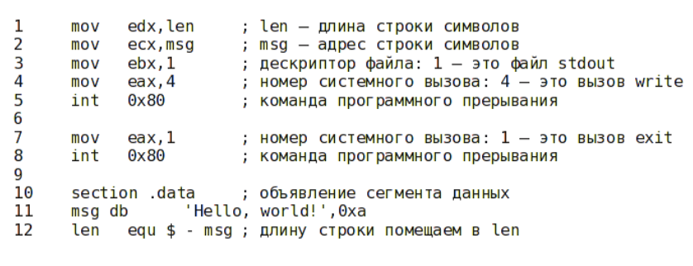
3. Системные вызовы
Следовательно, есть возможность вызвать функцию этой чужой программы (операционной системы) специальным образом:
в регистры процессора загружаются определенные параметры (код действия и параметры - ссылки на адреса памяти, где реально располагаются данные, которые нужно обработать)
и осуществляют прерывание процессора, после чего управление передается обработчику данного вызова (по коду действия), входящему в ядро операционной системы. Код действия является номером системного вызова - именем системного вызова.

Slide 13
3. Системные вызовы
А дальше происходит следующее: операционная система осуществляет проверку - действительно ли произошедшее является системным вызовом:
Операционная система проверяет, наличествует ли код действия (номер системного вызова) в таблице системных вызовов.
Если да, тогда системный вызов (вызванная функция) выполняется и прикладная программа получает результат.
Иначе в прикладную программу возвращается код ошибки «неверный системный вызов».
Таким образом, несмотря на то, что все внешние функции операционной системы известны, вызвано может быть только очень ограниченное их число (только те, что входят в API). Так поступают «надёжные» операционные системы.
Пример 1. В операционной системе Linux-2.6.32.10 было 336 системных вызовов, их количество точно определено и от версии к версии почти не меняется.
Пример 2. В операционной системе FreeBSD-8.2 было 544 системных вызова, их количество точно определено и не меняется по крайней мере с 1994 года.
Пример 3. В операционной системе Windows более двух тысяч системных вызовов. В Windows отсутствует «входной контроль» - можно вызвать любую функцию ядра.

Slide 14
4. Прерывания
Прерывание (interrupt) - событие, генерируемое внешним (по отношению к процессору) устройством.
Посредством аппаратных прерываний (hardware interrupt) аппаратура либо информирует центральный процессор о том, что возникло какое-либо событие, требующее немедленной реакции (например, пользователь нажал клавишу), либо сообщает о завершении асинхронной операции ввода-вывода (например, закончено чтение данных с диска в основную память).
Каждый тип аппаратных прерываний имеет собственный номер, однозначно определяющий источник прерывания.
Аппаратное прерывание - это асинхронное событие, то есть оно возникает вне зависимости от того, какой код (какой процесс) исполняется процессором в данный момент. Обработка аппаратного прерывания не должна учитывать, какой процесс является текущим.

Slide 15
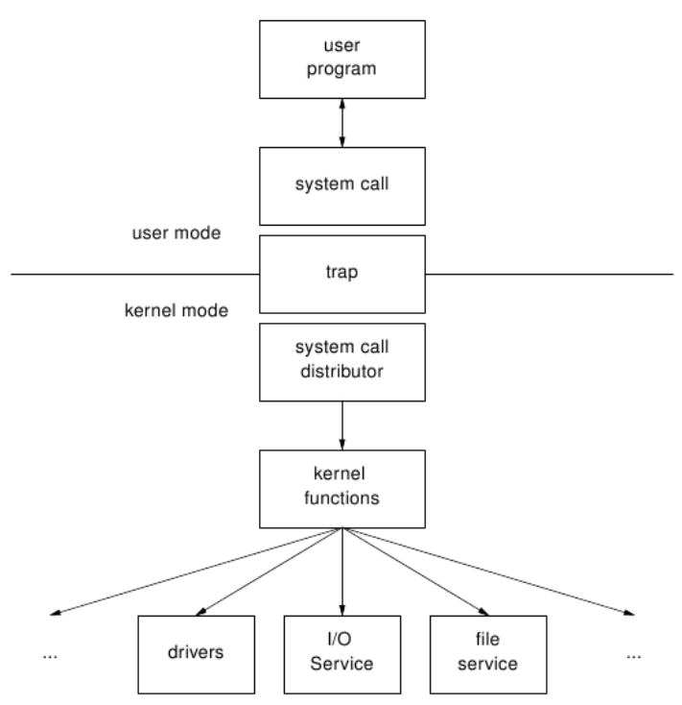
4. Прерывания
Программное прерывание (software interrupt, см. рис.) - событие, порождаемое программой, некоторым процессом, в том числе, и самой операционной системой.

Slide 16
4. Прерывания
Для порождения программного прерывания используется специальная команда процессора (int).
Если программное прерывание осуществляется некоторым пользовательским процессом, то, почти всегда, это означает системный вызов, то есть, обращение пользовательского процесса к операционной системе с просьбой что-то сделать.
Если программное прерывание осуществляется некоторым модулем операционной системы, то это означает обращение этого модуля (вызывающего) к другому модулю (вызываемому) по внутреннему межмодульному интерфейсу операционной системы с просьбой что-то сделать или обработать некоторое событие.
Программное прерывание — это синхронное событие, оно выполняется в контексте процесса/модуля, породившего прерывание. При этом процесс/модуль приостанавливается на время обработки программного прерывания и по завершении обработки прерывания управление возвращается в процесс/модуль, породивший прерывание.

Slide 17
4. Прерывания
Прерывания (и аппаратные, и программные) обрабатываются операционной системой, то есть, за пределами источника прерывания (оборудования или процесса, их породившего).
Это означает, что в составе операционной системы должны присутствовать специальные модули — обработчики прерываний, причём, специализированные для каждого вида прерывания (для каждого номера).

Slide 18
5. Обработка исключительных ситуаций
Исключительная ситуация (exception) - событие, возникающее в результате попытки выполнения программой недопустимой команды, доступа к ресурсу при отсутствии достаточных привилегий или обращения к отсутствующей странице памяти. Исключительные ситуации так же, как и программные прерывания, являются синхронными событиями, возникающими в контексте текущей задачи.
Исключительные ситуации можно разделить на исправимые и неисправимые.
К исправимым относятся такие исключительные ситуации, как отсутствие нужной информации в оперативной памяти (нужной страницы памяти). После устранения причины исправимой исключительной ситуации (например, подкачки нужной страницы из swap'а) программа может продолжить выполнение. Возникновение в процессе работы операционной системы исправимых исключительных ситуаций является нормальным явлением.
Неисправимые исключительные ситуации обычно возникают в результате ошибок в программах. Например, деление на нуль или попытка доступа в адресное пространство другой программы. Обычно «правильная» операционная система реагирует на такие ситуации завершением программы, вызвавшей неисправимую исключительную ситуацию.

Slide 19
5. Обработка исключительных ситуаций
В отсутствие собственного механизма обработки исключений для прикладных программ наиболее общей реакцией на любую исключительную ситуацию является немедленное прекращение выполнения с выдачей пользователю сообщения о характере исключения. Можно сказать, что в подобных случаях единственным и универсальным обработчиком исключений становится операционная система.
Существует два принципиально разных механизма функционирования обработчиков исключений:
Обработка с возвратом подразумевает, что обработчик исключения ликвидирует возникшую проблему и приводит программу в состояние, когда она может работать дальше по основному алгоритму. В этом случае после того, как выполнится код обработчика, управление передаётся обратно в ту точку программы, где возникла исключительная ситуация и выполнение программы продолжается.
Обработка без возврата заключается в том, что после выполнения кода обработчика исключения управление передаётся в некоторое, заранее заданное место программы, и с него продолжается исполнение. То есть, фактически, при возникновении исключения команда, во время работы которой оно возникло, заменяется на безусловный переход к заданному оператору.

Slide 20
6. Работа с файлами
Файл - часть пространства на носителе информации, имеющая имя. Как правило, в этой именованной части пространства хранятся некоторые данные. Либо эта именованная часть пространства носителя резервируется для каких-либо целей.
Для хранения файлов на носителях создаются файловые системы.
Файловая система (file system) - метод организации хранения файлов на носителе информации, реализованный в некоторой операционной системе.
Почти всегда файловые системы разрабатываются в рамках проекта некоторой операционной системы и являются принадлежностью (частью) этой операционной системы.
Также существует зависимость между файловыми системами и носителями, на которых они могут использоваться.

Slide 21
6. Работа с файлами
Из того, что файловая система - это «метод», следует, что файловая система реализуется некоторым алгоритмом (реализующим «метод»), который должен работать на некоторых структурах данных
«алгоритм + структуры данных = программа»
Структуры данных определяют область определения алгоритма.
Алгоритм реализуется драйвером файловой системы, являющимся частью операционной системы. Отсюда следует «операционнозависимость» файловой системы.
Структуры данных файловой системы хранятся на самих носителях. В этих структурах данных описывается, какой это носитель, что за файлы и где хранятся на данном экземпляре носителя.

Slide 22
6. Работа с файлами
Назначение файловой системы:
«Расшарить» носитель, то есть, обеспечить доступ к носителю разных программ и пользователей.
Скрыть особенности ввода-вывода для данного типа носителя и дать программисту простую абстрактную модель файлов, независимых от устройств. Для чтения, создания, удаления, записи, открытия и закрытия файлов в API операционной системы имеется набор системных вызовов (create, delete, open, close, read, write и другие).
Общеизвестны также такие понятия, связанные с организацией файловой системы:
каталог,
текущий каталог,
корневой каталог,
путь.
Для манипулирования которыми в операционной системе также имеются системные вызовы.

Slide 23


7. Интерфейсы пользователя
Командный режим работы пользователя - взаимодействие строилось на основе системы встроенных команд.
Интерфейс командной строки (англ. Command line interface, CLI) – разновидность текстового интерфейса (CUI) между человеком и компьютером, в котором инструкции компьютеру даются в основном путем ввода с клавиатуры текстовых строк (команд), в UNIX-системах возможно применение мыши. Также известен под названием "консоль".
Слева в строке появляется приглашение ( [asplinux@asplinuxlive ~] ), после него можно набрать команду, результаты которой выводятся далее.
Пример выполнения команды date в системе Linux

Slide 24
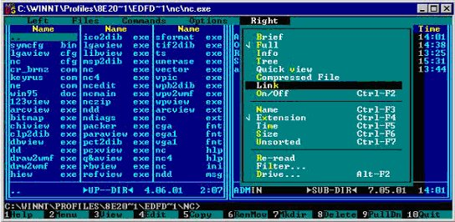
7. Интерфейсы пользователя
Удачным дополнением реализации такого интерфейса пользователя стала программа Commander. Она минимизировала действия по набору текста в командной строке, позволяя оперировать, прежде всего, выбором подходящей команды из меню. В этой программе также активно используются функциональные клавиши компьютера.

Slide 25
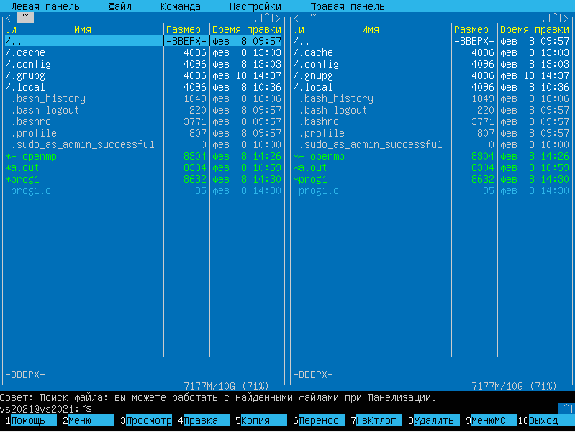
7. Интерфейсы пользователя
Файловые менеджеры для ОС Linux. Файловый менеджер Midnight Commander
Для установки выполните следующую команду, с использованием вашего пакетного менеджера, например apt:
sudo apt-get install mc
Для запуска введите команду:
mc

Slide 26
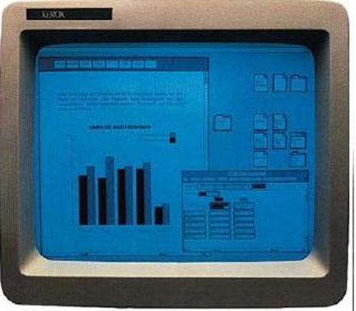
7. Интерфейсы пользователя
WIMP-интерфейс (Window – окно, Image – образ, Menu – меню, Pointer – указатель).
Характерной особенностью этого вида интерфейса является то, что диалог с пользователем ведется не с помощью команд, а с помощью графических образов – меню, окон, других элементов. Хотя и в этом интерфейсе подаются команды машине, но это делается "опосредованно", через графические образы.
Этот вид интерфейса реализован на двух уровнях технологий: простой графический интерфейс и "чистый" WIMP-интерфейс.
Первое появление графического интерфейса следует связывать с фирмой XEROX. В ее лаборатории PARC (Palo Alto Reseach Center) в 1973 году создавался компьютер Alto.

Slide 27
7. Интерфейсы пользователя
SILK-интерфейс (Speech – речь, Image – образ, Language – язык, Knowledge – знание).
Этот вид интерфейса наиболее приближен к обычной, человеческой форме общения. В рамках этого интерфейса идет обычный "разговор" человека и компьютера. При этом компьютер находит для себя команды, анализируя человеческую речь и находя в ней ключевые фразы. Результат выполнения команд он также преобразует в понятную человеку форму.
Этот вид интерфейса наиболее требователен к аппаратным ресурсам компьютера, и поэтому его применяют в основном для военных целей.

Slide 28
7. Интерфейсы пользователя
Режим GUI (графический интерфейс пользователя) используется в разных операционных системах.
Многие его разработчики пытались найти свой, наиболее привлекательный для пользователей "стиль". Со временем они вынуждены были оглядываться на то, что делают другие фирмы, или даже объединяться для стандартизации составляющих графического интерфейса. Современное представление о графическом интерфейсе объединяет все лучшее от разных производителей.
Поиски в этом направлении продолжаются, хотя часто говорят о том, что с первых шагов становления графического интерфейса ничего принципиально не изменилось – все его основные элементы остаются прежними (рабочий стол, меню, иконки).

Slide 29
Вопросы

